Slide 1
Проект по теме “Танчики”
МИНОБРНАУКИ РОССИИ
ФЕДЕРАЛЬНОЕ ГОСУДАРСТВЕННОЕ БЮДЖЕТНОЕ ОБРАЗОВАТЕЛЬНОЕ УЧРЕЖДЕНИЕ ВЫСШЕГО ОБРАЗОВАНИЯ
«ВОРОНЕЖСКИЙ ГОСУДАРСТВЕННЫЙ УНИВЕРСИТЕТ»
Ученик___________________________________Уваров В.И.
Методист________________________________Копытина Е.А.
Воронеж 2023

Slide 2
Содержание
1 Название проекта…………………………3
2 Авторы проекта……………………………3
3 Описание идеи……………………………...3
4 Описание реализации…………………..5
5 Описание технологий…………………...6
6 Интерфейс игры “Танчики”…………7

Slide 3
1 Название проекта
Требуется разработать игру “Танчики” с несколькими уровнями,
отличающимися по сложности прохождения.
2 Авторы проекта
Автором проекта является Уваров Владислав Игоревич,
ученик второго года обучения проекта Яндекс.Лицей, который самостоятельно выполнял вышеописанный проект.
3 Описание идеи
Будние дни в большом городе. Шум на улицах, работа,
вечные проблемы и заботы... И все это изо дня в день.
Всем это рано или поздно надоедает, и у каждого возникает
желание почувствовать себя свободным от все забот и проблем,
хотя бы на несколько минут. Но не всегда получается выделить
для отдыха большое количество времени. И тогда, на помощь
"уставшим" приходят современные компьютеры.

Slide 4
3 Описание идеи (продолжение)
Они дают возможность
"уйти" от "серых" будней и погрузиться в игровую реальность, которая дает
возможность почувствовать себя свободным и не обремененным заботами,
при этом не заставляя тратить время или деньги на дорогу, и всегда оставляя возможность максимально быстро вернуться к работе.
Каждому интересны определенные жанры игр, но никого не оставит равнодушным старая добрая игра "Battle city", так полюбившаяся как детям, так и взрослым еще в 90x годах. Но кому то мог надоесть старый режим игры. Или просто захотелось чего то нового. Тогда стоит попробовать создать свою игру, со старой графикой, но с новым смыслом.
Такой игрой может стать игра "Танчики"

Slide 5
4 Описание реализации
Игра “Танчики” была разработана с помощью следующих классов:
— class Board() – класс, реализирующий основное “поле” игры (основные методы: run(), set_objects(), render(), actions())
— class Position() – класс, помогающий определить позицию (x, y) объекта
— class Tank() – класс, полностью описывающий сам танк (основные методы: new_move(), auto_action(), shoot(), die(), change_direction())
— class Bullet() – класс, описывающий снаряд, выпускаемый танчиком (основные методы: auto_action(), die())
— class Wall() – класс, реализирующий преграду в уровнях

Slide 6
5 Описание технологий
В разработанной игре “Танчики” были использованы следующие технологии:
— Программное создание интерфейса
— Обработка нажатий и зажиманий клавиш
— Работа с файлами (.png)
Необходимые для запуска библиотеки:
PyQt5 == 5.15.4
Pygame == 2.1.2

Slide 7
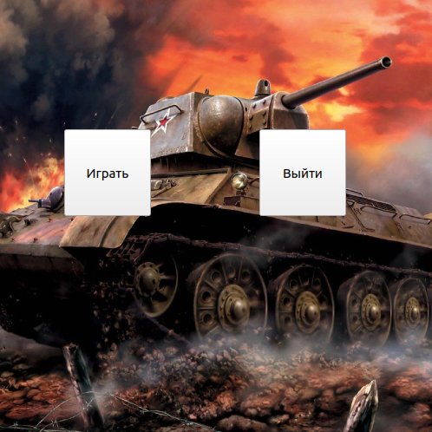
6 Интерфейс игры “Танчики”
Главное меню игры

Slide 8
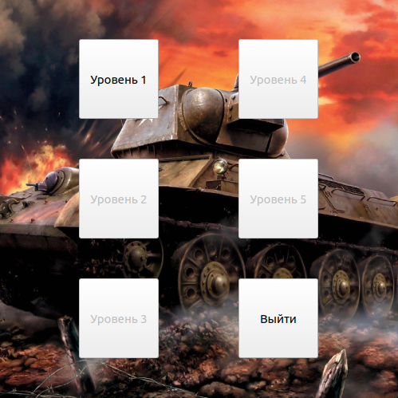
6 Интерфейс игры “Танчики”
Меню уровней

Slide 9
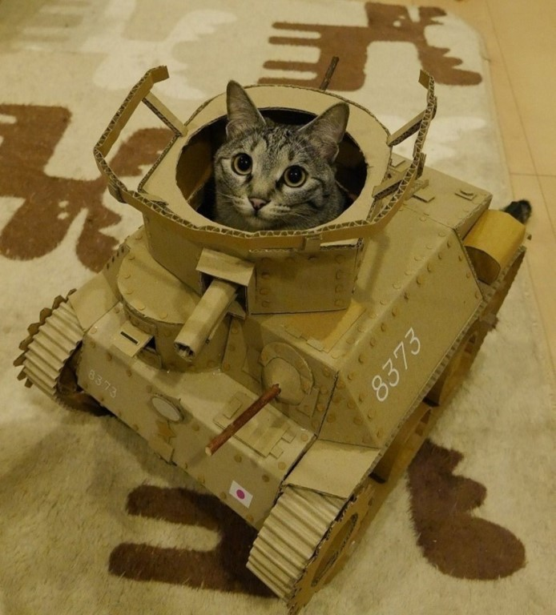
Спасибо за внимание!

